Slide 1

(自動精算システム)
2019/12/10 段原、真鍋

Slide 2
目次
現在の段階・状況
今週の進捗
現在の問題
次週の計画
Notes:
１）今週、何がどこまでできたか？
２）なにか研究が進まない問題があるか？
３）次の週は何をどこまで進める計画か？

Slide 3
要求分析
総合テスト
検証
基本設計
結合テスト
検証
詳細設計
単体テスト
現在の段階
実装

Slide 4
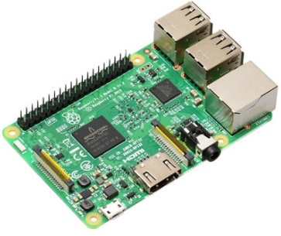
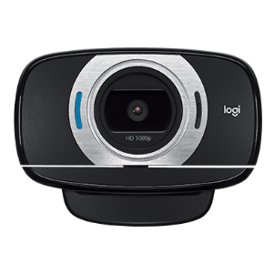



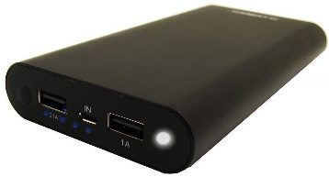
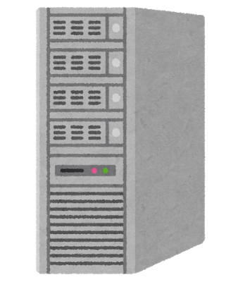
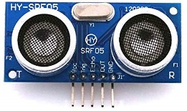
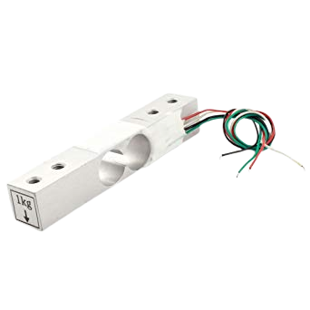
イメージ図
Raspberry pi
WEBカメラ
画像データ
フラグ(追加or削除)
サーバ
LED
バッテリー
Pyzbar
DB
バーコード
Yolo
超音波センサ
商品
ひずみゲージ
Yes or No

Slide 5
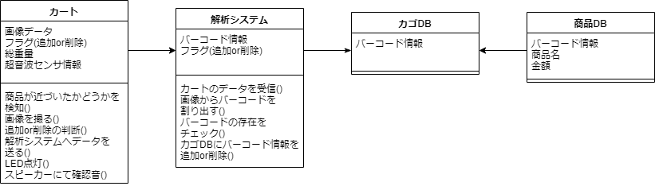
現在の段階・状況
・・・単体テストまで動作確認済み
・・・結合テストまで動作確認済み

Slide 6
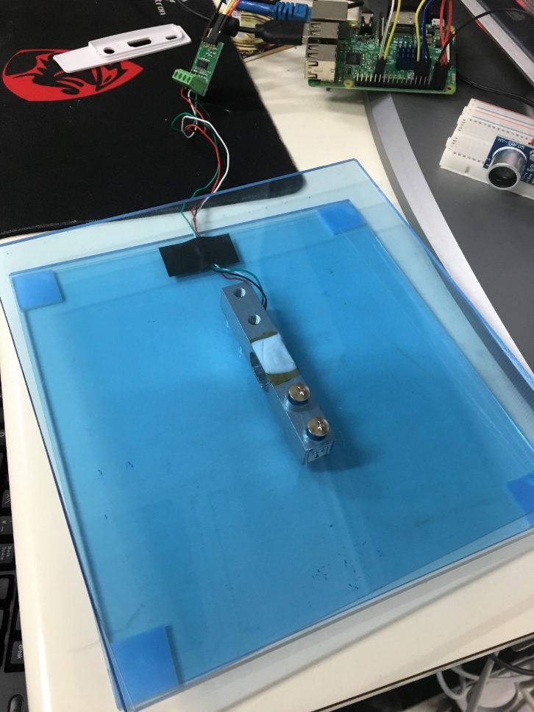
今週の進捗
ひずみゲージ用アクリル板の組み立て、実装
ラズパイ・サーバ間での画像データ連携、バーコード番号割り出し

Slide 7
現在の問題
各種センサのテストの際段ボール使用しているが、外観がよくない
カゴ購入検討

Slide 8
次週の計画
モジュール側とサーバ側の統合
実装・単体テスト
結合テスト
モジュール側
各モジュールの統合作業
サーバ側
バーコード番号の割り出しの時間を早くする
受信した画像の整形や2値化処理等により精度の向上

